Slide 1

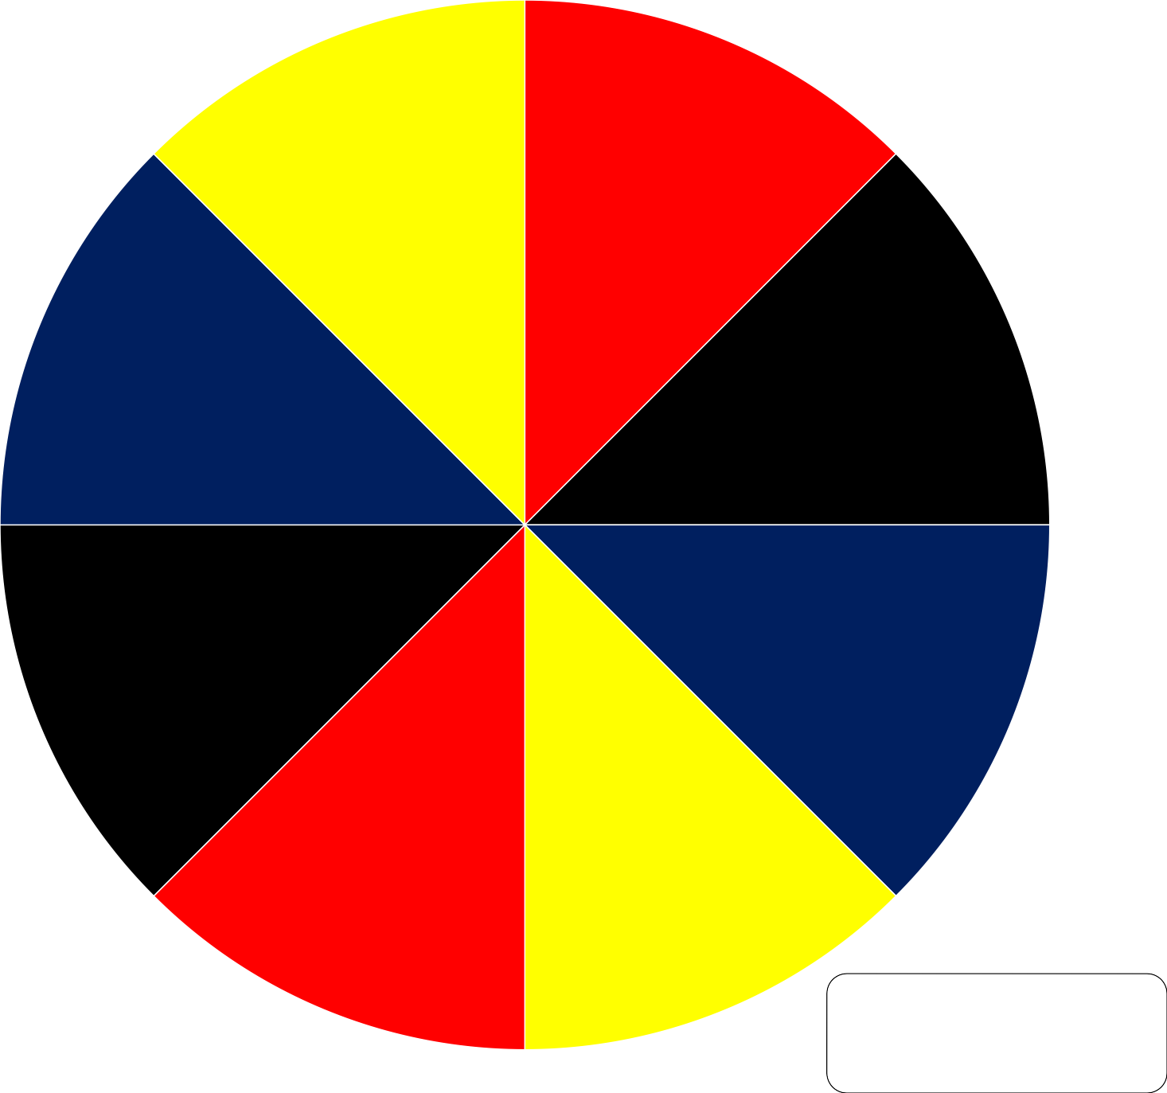





Preguntas de 1 Juan
Guido Bernal Cuno Cabezas
Series1
Preguntas de
opción múltiple
complementación
Preguntas de
RULETA
BíBLicA
Preguntas
directas
directas
PREGUNTAS DE OPCIÓN MÚLTIPLE
PREGUNTAS DIRECTAS
PREGUNTAS DE FALSO VERDADERO
PREGUNTAS DE COMPLEMENTACIÓN
Preguntas
F
Preguntas de
complementación
opción múltiple
Preguntas de

Slide 2

PREGUNTAS DIRECTAS
1
2 3 4 5 6
7 8
9 10 11 12 13 14 15 16
17 18 19 20

Slide 3
2
¿Quién es el autor de 1 de Juan?
Respuesta

Slide 4



Juan hijo de Zebedeo
Preguntas

Slide 5
4
¿En qué año se escribió la 1 de Juan?
Respuesta

Slide 6
89-90 a. C.
Preguntas

Slide 7
10
¿Con quién estaba la vida eterna?
Respuesta

Slide 8
Con el Padre (1:2)
Preguntas

Slide 9
11
¿Quién es nuestro Abogado?
Respuesta

Slide 10
Jesucristo (2:1)
Preguntas

Slide 11
1
Todo aquel que comete pecado ¿qué infringe?
Respuesta

Slide 12
La ley (3:4)
Preguntas

Slide 13
3
¿Qué falsos salieron por el mundo?
Respuesta

Slide 14
Falsos profetas (4:1)
Preguntas

Slide 15
20
¿Quién ama y conoce a Dios?
Respuesta

Slide 16
Aquel que es nacido de Dios
(4:7)
Preguntas

Slide 17
5
¿Quién es nacido de Dios?
Respuesta

Slide 18

Todo aquel que cree que Jesús es el Cristo (5:1)
Preguntas

Slide 19
12
¿Quién vence al mundo?
Respuesta

Slide 20
Todo lo que es nacido de Dios
(5:4)
Preguntas

Slide 21
13
¿Quién lo tiene la vida?
Respuesta

Slide 22
El que no tiene al Hijo
(5:12)
Preguntas

Slide 23
14
¿Quién vino mediante agua y sangre?
Respuesta

Slide 24
Jesucristo (5:6)
Preguntas

Slide 25
15
¿Cuántos son los que dan testimonio en el cielo?
Respuesta

Slide 26
Tres
(5:7)
Preguntas

Slide 27
6
¿Quiénes son los que dan testimonio en el cielo?
Respuesta

Slide 28
Padre, Hijo, Espíritu (5:7)
Preguntas

Slide 29
16
¿Cuántos capítulos tiene 1 Juan?
Respuesta

Slide 30
5 capítulos
Preguntas

Slide 31
7
1 de Juan ¿es carta o libro?
Respuesta

Slide 32
Carta
Preguntas

Slide 33
17
¿A quién se le denominaba como el discípulo del amor?
Respuesta

Slide 34
A Juan hijo de Zebedeo
Preguntas

Slide 35
8
¿Qué es todo aquel que aborrece a su hermano?
Respuesta

Slide 36
Es homicida
(4:15)
Preguntas

Slide 37
18
¿En quién no hay ningunas tinieblas?
Respuesta

Slide 38
En Dios
(1:5)
Preguntas

Slide 39
9
¿A quién engañamos si decimos que no tenemos pecado?
Respuesta

Slide 40
A nosotros mismos (1:8)
Preguntas

Slide 41
19
¿La sangre de quién nos limpia de todo pecado?
Respuesta

Slide 42
De Jesucristo
(1:7)
Preguntas

Slide 43

PREGUNTAS DE OPCIÓN MÚLTIPLE
1 2 3 4 5

Slide 44
1
¿Con quién es nuestra comunión verdadera?
Con los amigos
Con los hermanos
Con el Padre y su Hijo
Ninguno
Respuesta

Slide 45



(1:3)
¿Con quién es nuestra comunión verdadera?
Con los amigos
Con los hermanos
Con el Padre y su Hijo
Ninguno
Pregunta

Slide 46
3
¿Quién es luz?
El pueblo de Israel
Juan hijo de Zebedeo
EL Benigno
Ninguno
Respuesta

Slide 47
(1:5)
¿Quién es luz?
El pueblo de Israel
Juan hijo de Zebedeo
El Benigno
Ninguno
Pregunta

Slide 48
2
El que aborrece a su hermano está en:
Tinieblas
Pecado
Es homicida
Ninguno
Respuesta

Slide 49
(1:9)
El que aborrece a su hermano está en:
Tinieblas
Pecado
Es homicida
Ninguno
Pregunta

Slide 50
4
¿El amor quién no está en aquel que ama al mundo?
De los sabios
De Cristo
Del Padre
Ninguno
Respuesta

Slide 51

(2:15)
¿El amor quién no está en aquel que ama al mundo?
De los sabios
De Cristo
Del Padre
Ninguno
Pregunta

Slide 52
5
¿Quién permanece para siempre?
El que no peca
El que permanece en la verdad
El que hace la voluntad de Dios
Ninguno
Respuesta

Slide 53
(2:17)
¿Quién permanece para siempre?
El que no peca
El que permanece en la verdad
El que hace la voluntad de Dios
Ninguno
Pregunta

Slide 54
PREGUNTAS DE FALSO VERDADERO
1 2 3 4 5 6 7 8
9 10

Slide 55
1
El creyente puede tener comunión con Dios aún viviendo en pecado.
F. V.
Respuesta

Slide 56
(1:6)
El creyente puede tener comunión con Dios aún viviendo en pecado.
F. V.
Pregunta

Slide 57
2
El Dios Padre es la propiciación por nuestros pecados.
F. V.
Respuesta

Slide 58
(2:1-2)
El Dios Padre es la propiciación por nuestros pecados.
F. V.
Pregunta

Slide 59
3
El mentiroso es el anticristo, el que niega al Padre y al Hijo.
F. V.
Respuesta

Slide 60
(2:22)
El mentiroso es el anticristo, el que niega al Padre y al Hijo.
F. V.
Pregunta

Slide 61
5
El pecado, no es la infracción de la ley.
F. V.
Respuesta

Slide 62
(3:4)
El pecado, no es la infracción de la ley.
F. V.
Pregunta

Slide 63
6
El mensaje que hemos oído desde el principio, es que nos amemos unos a otros.
F. V.
Respuesta

Slide 64
(3:11)
El mensaje que hemos oído desde el principio, es que nos amemos unos a otros.
F. V.
Pregunta

Slide 65
7
Juan y su hermano Santiago eran conocidos como los hijos del trueno.
F. V.
Respuesta

Slide 66
Juan y su hermano Santiago eran conocidos como los hijos del trueno.
F. V.
Pregunta

Slide 67
8
Los tres que dan testimonio en el cielo: Los ángeles, la creación y los cristianos que partieron de este mundo.
F. V.
Respuesta

Slide 68
(5:7)
Los tres que dan testimonio en el cielo: Los ángeles, la creación y los cristianos que partieron de este mundo.
F. V.
Pregunta

Slide 69
9
El creyente ama a Dios, porque Él le amó primero.
F. V.
Respuesta

Slide 70
(4:7)
El creyente ama a Dios, porque Él le amó primero.
F. V.
Pregunta

Slide 71
10
Toda injusticia es pecado, pero hay pecado no de muerte.
F. V.
Respuesta

Slide 72
(5:17)
Toda injusticia es pecado, pero hay pecado no de muerte.
F. V.
Pregunta

Slide 73


PREGUNTAS DE COMPLEMENTACIÓN
1 2 3 4 5 6 7 8
9 10

Slide 74

1
Si confesamos nuestros pecados, él es y para perdonar nuestros pecados, y limpiarnos de toda maldad.
Respuesta

Slide 75

(1:9)
Si confesamos nuestros pecados, él es fiel y justo para perdonar nuestros pecados, y limpiarnos de toda maldad.
Pregunta

Slide 76
2
No améis al mundo, ni las cosas que están en el mundo. Si alguno ama al mundo, el amor del no está en él.
Respuesta

Slide 77
(2:15)
No améis al mundo, ni las cosas que están en el mundo. Si alguno ama al mundo, el amor del Padre no está en él.
Pregunta

Slide 78
3
Hermanos míos, no os extrañéis si el mundo os
.
Respuesta

Slide 79
(3:13)
Hermanos míos, no os extrañéis si el mundo os aborrece.
Pregunta

Slide 80
4
Nosotros le amamos a él, porque él nos amó .
Respuesta

Slide 81
(4:19)
Nosotros le amamos a él, porque él nos amó primero.
Pregunta

Slide 82
5
El que no ama, no ha conocido a Dios; porque Dios es .
Respuesta

Slide 83
(4:8)
El que no ama, no ha conocido a Dios; porque Dios es amor.
Pregunta

Slide 84
6
Hijitos, guardaos de los .
Amén.
Respuesta

Slide 85
(5:21)
Hijitos, guardaos de los ídolos.
Amén.
Pregunta

Slide 86
7
Sabemos que somos de Dios, y el mundo entero está bajo el
.
Respuesta

Slide 87
(5:19)
Sabemos que somos de Dios, y el mundo entero está bajo el maligno.
Pregunta

Slide 88
8
El que tiene al Hijo, tiene la vida; el que no tiene al Hijo de Dios no tiene la .
Respuesta

Slide 89
(5:12)
El que tiene al Hijo, tiene la vida; el que no tiene al Hijo de Dios no tiene la vida.
Pregunta

Slide 90
9
Si decimos que no hemos pecado, le hacemos a él
, y su palabra no está en nosotros.
Respuesta

Slide 91
(1:8)
Si decimos que no hemos pecado, le hacemos a él mentiroso, y su palabra no está en nosotros.
Pregunta

Slide 92
10
Os escribo a vosotros, hijitos, porque vuestros pecados os han sido perdonados por su
.
Respuesta

Slide 93
(2:12)
Os escribo a vosotros, hijitos, porque vuestros pecados os han sido perdonados por su nombre.
Pregunta

